Slide 1
Muestra de los catálogos
Reclamos
objetivo: reclamos de primer nivel

Slide 2
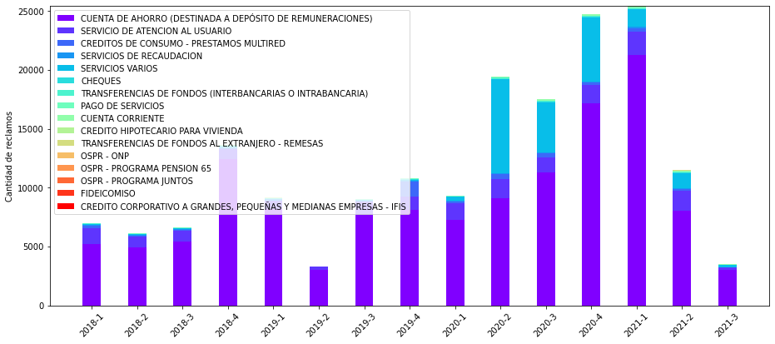
Criterios para priorizar el modelo (Servicio)
En base a las conversaciones con negocio, se llego al acuerdo de enfocar el proyecto a la respuesta de reclamos de servicio de Atención al usuario (*) , ya que son reclamos que se pueden completar en automático y representan el 15% del volumen total.
Evolución trimestral de reclamos por servicio
(*) Después de este piloto extendermos el modelo a otros servicios.

Slide 3
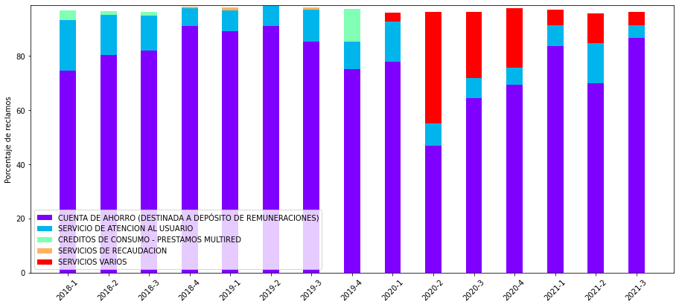
Top 3 de reclamos por servicios
El servicio seleccionado: Atención al usuario, representa un 15% (aprox.) de las transacciones mensuales de acuerdo con los gráficos descriptivos y podemos corroborar esa proporción con el “Informe de atención de reclamos III trimestres 2021”
Reclamos Top-3 por servicio (%)
Atención al usuario: se encuentra en el top 3 de Reclamos con mas incidencias.
Además la solución de la carta no requiere involucrase (consulta u otras dependencias) con otros servicio financieros.

